Slide 1
台灣農林 2024
QIC Taiwan CEO Week
十月 | 台北

Slide 2

Disclaimer
The presentation and the relevant information mentioned in this material, including operating performance, financial performance, and the business outlook, have been compiled from both internal and external resources.
These forward-looking statements involve known and unknown risks, uncertainties, and other factors, including price variation, competition, global economy, exchange rate movement, and market demand, which may cause actual results to differ materially from those implied by such forward-looking statements.
This Presentation should not be considered as the giving of investment advice by the Company or any of its shareholders, directors, officers, agents, employees, or advisers. Each party to whom this Presentation is made available must make its own independent assessment of the Company after making such investigations and taking such advice as may be deemed necessary. In particular, any estimates or projections, or opinions contained herein necessarily involve significant elements of subjective judgment, analysis, and assumptions and each recipient should satisfy itself in relation to such matters.
The forward-looking statements expressed in this material reflect the Company’s current view about the future as of today. The Company is not responsible for any updates if there are any changes in the future.

Slide 3

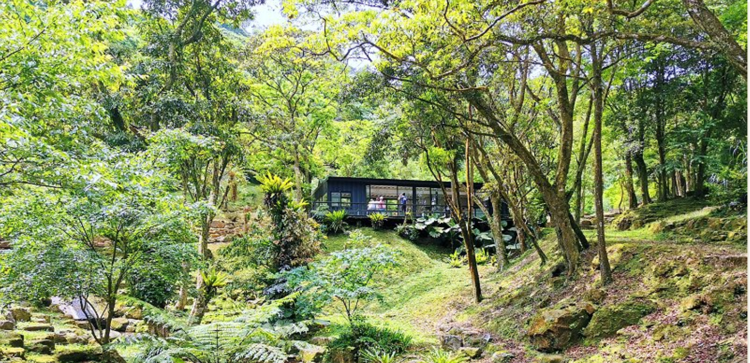
台灣農林概述
台灣農林(2913 TT)成立於1950年，主要經營四項業務，包含: 1) 茶樹種植、茶葉及茶相關產品之生產與銷售; 2) 觀光休閒; 3) 土地資產委外經營; 4) 土地開發
台灣農林是台灣民間第二大地主，擁有土地面積約3,714公頃，其中投資性不動產之公允價值新台幣232億(2023/12/31)。2023年營收約新台幣3.8億
2019年吳清源先生被選任為台灣農林董事長。經過三年的實際觀察，吳董事長正啟動一系列提升利潤率的方案，將在最短時間內讓農林實現持續獲利
配合種茶、製茶本業，台灣農林亦推展觀光休閒事業，對茶園與茶文化資產做更大的利用。同時，積極盤點土地資產進行開發、合作，為台灣農林創造永續不斷的營收與獲利

Slide 4
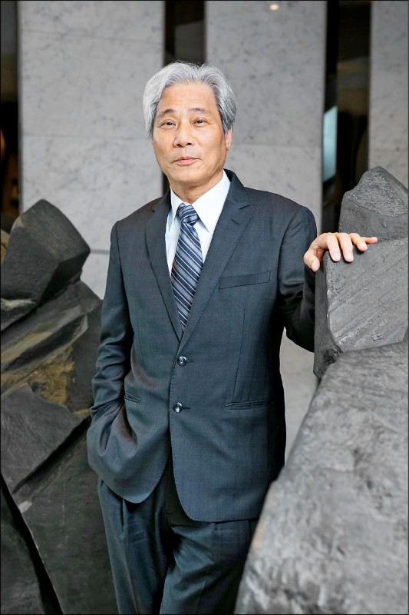

優秀的領導者–吳清源董事長
吳董事長畢業於台北科技大學 (原 台北工專) 機械工程
系，同時擁有中華大學建築與都市計劃學系碩士學位。
吳清源先生於2019年被選任為台灣農林董事長。2022
年連任，並啟動提升利潤率之企業轉型。
吳董事長利用9年的時間改造三陽工業，於2023年營收、
利潤率達到歷史新高，並且帶領三陽機車重返台灣市占
第一的寶座。吳董事長將會持續引進三陽的成功經驗並
深化台灣農林的改革，矢言要在最短的時間內讓農林轉
虧為盈。
在吳董事長的領導下，台灣農林營收已連續五年成長，
2023年的營收較2019年成長27%。

Slide 5
台灣農林發展策略
茶本業
觀光休閒
提升利潤
資產活化
維持並強化台灣農林在台灣茶葉市場的領導地位。
台灣農林的茶葉生產將在2025年達每年500噸，約佔台灣茶葉總生產量3%。
充分利用台灣農林群山環繞、風景優美的茶廠與土地資源，發展休閒農業與觀光旅遊，成為農林的第二個獲利引擎。
經過新管理層近年來的觀察與運營，為達成永續經營的願景，將改造部分茶本業與觀光休閒事業，全力提升利潤率。
正確並有效的利用台灣農林充沛的的土地資源，持續的資產活化與再投資，極大化農林的土地價值。

Slide 6
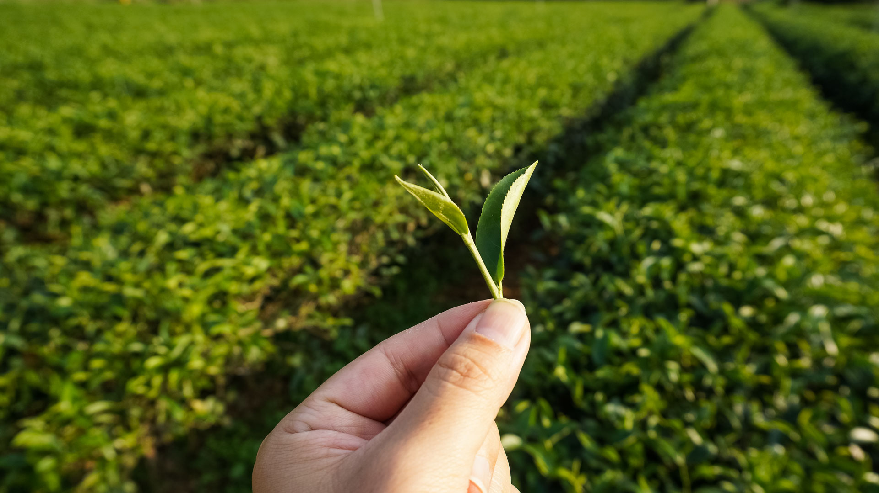
茶種植與茶製品
Notes:
茶本業

Slide 7



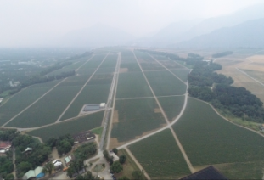
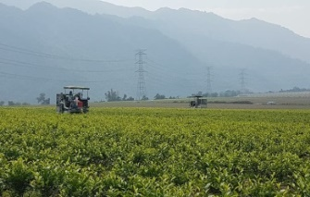
維持台灣第一的品質與產量
熊空茶廠
三義茶廠
產品 : 有機綠茶、紅茶
產品 : 東方美人茶
老埤農場
魚池茶廠
面積:717 公頃
產品: 台茶8號,台茶12號, 台茶17號, 台茶18號,台茶20號,青心大冇以及四季春茶
產品 : 台茶8號、台茶18號、台茶21號、咖啡豆

Slide 8
台灣第一的智慧茶園 – 老埤農場
微氣候管理
精準灌溉
大數據管理
有機、無毒、
高品質
在老埤茶廠設置了六個微氣候監測站及土壤溼度感測器，以監測植株生長參數，並分析出最適合植株生長的條件 。
採用Netafim公司開發的精準灌溉技術。在94%的種植面積中，每公頃遍佈14,000個滴孔。利用這套技術，達成節省70%的灌溉用水及50%的肥料 。
使用三個資訊化平台:
神農產銷平台(SAMP) :進行產銷履歷追蹤。
派工 App :
追蹤每個生產單位的
生產力。
3) 植物醫師 App:
追蹤整個生產過程 。
從2003年開始進行有機生產，誓言以最高品質與最高的食品安全標準進行產茶與製茶。也使用生物可降解的生物塑膠做為產品的包材。

Slide 9
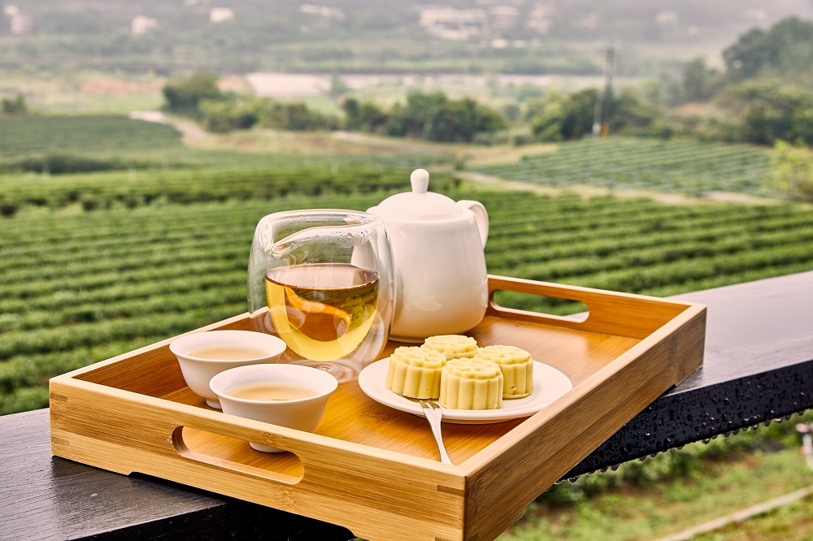
觀光休閒

Slide 10
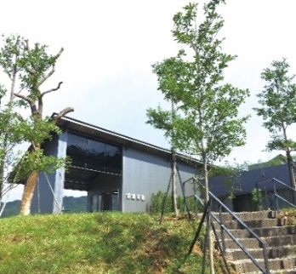
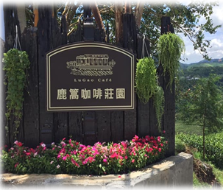
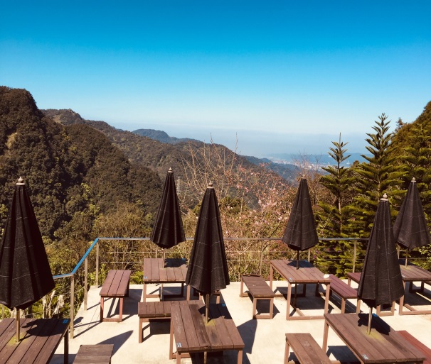
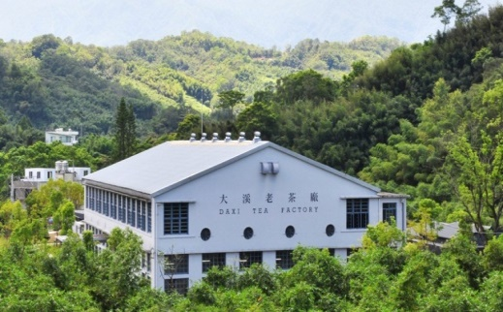
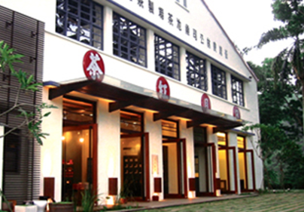
觀光休閒事業
熊空休閒農場
(自2023.01.01起委由禾煦國際經營)
銅鑼茶廠
鹿篙咖啡園
大溪老茶廠
日月老茶廠
規模:165公頃
(茶園佔5.6公頃)
15.9 公頃
7.5公頃
9.8 公頃
3.7 公頃

Slide 11
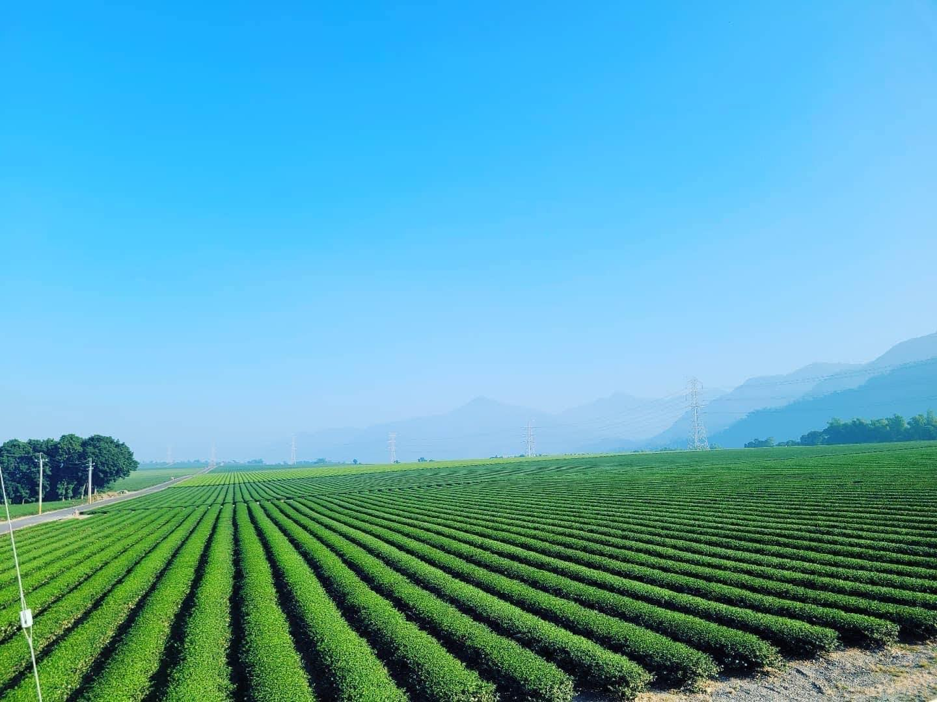
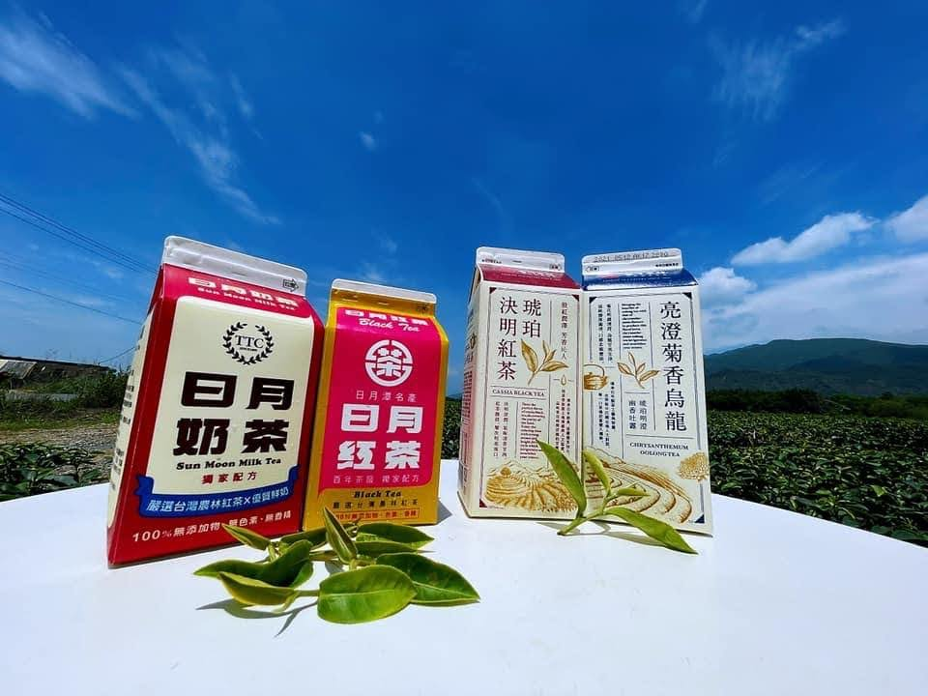
提升利潤率

Slide 12
提升利潤率
新台幣 $ 百萬 | 2018 | 2019 | 2020 | 2021 | 2022 | 2023 | 2024 前二季
營收 | 254 | 299 | 312 | 369 | 377 | 380 | 192
毛利 | 116 | 121 | 125 | 118 | 165 | 138 | 69
營業利益 | -173 | -169 | -148 | -182 | -155 | -125 | -48
由於農林的茶葉種植與休閒觀光事業營運費用偏高侵蝕獲利，吳董事長決心改變這一現狀，在短時間內讓農林轉虧為盈，成為一家能夠永續發展的企業，進行以下策略上的調整:
  將適度縮減茶葉種植面積，停止擴大產能，於屏東釋出超過200公頃土地，未來朝多元化轉型發展，期以達成公司最大效益。
  為提升營運效率，減輕營業費用負擔，將部分休閒觀光據點委外經營。
前兩項計畫預計在未來三到五年逐步實現。
Notes:
2017年主要有竹南土地存貨出售，故營收及利益高達22億及3.8億
2021年老埤製茶⼯廠建設完成，相關利用率較低，連帶使毛利率由2020年的40%下降到2021年的32%，連帶營業虧損由2020年的1.48E增加到2021年的1.82E
2022年將毛利率較低工程部門減少接單，同時受惠茶葉訂單增加，使毛利率由2021年的32%上升到2022年44%，連帶營業虧損由2021年的1.82E減少到2022年的1.55E
2023年受惠於2022年底將營運總部由南港遷至湖口，營業費用大幅減少，連帶使營業虧損由2022年的1.55E減少到2023年的1.25E

Slide 13
資產活化(土地開發)
Notes:
與農林四大營運策略要呼應

Slide 14








土地開發 [大型開發項目]
購物商場
會展旅館
土地利用
開發評估
物流園區
產業園區
別墅住宅
三義科技物流園區
  • 2022年 可行性規劃核定
  • 2023年 開發許可核定
  • 2023年 環評審查結論公告
  • 2024年 水土保持計畫核定
  • 2024年 地目變更登記完成
銅科北側產業園區
    • 2021年 可行性規劃核定
  • 2024年 開發計畫專案小組審議中
  • 2024年 環境影響評估專案小組審議中
銅科別墅住宅區
• 2014年 開發許可核定
• 2019年 水保整地工程建設竣工
• 2019年 地目變更登記完成
銅科工商綜合區
    • 2014年 開發許可核定
  • 2019年 水保整地工程建設竣工
  • 2019年 地目變更登記完成
專業顧問團隊進駐
全面盤點具投資價值土地
開發項目投入評估
大 型
開發項目
提升農林
總體資產價值
土地資產活化，提升農林總體資產價值
因應國土計畫，持續推展大型項目開發
已完成用地變更之大型開發案，持續尋求投資合作對象

Slide 15
土地開發-大型開發項目未來發展方向
開發土地增加價值
大型開發項目
土地資產持續的活化與再投資
因應政府國土計畫政策施行期程，持續推展大型項目開發
已完成用地變更之大型開發專案，持續尋求投資合作對象
已完成用地變更專案
持續執行營運招商計畫
策略申辦開發項目
目標取得實質審議成果
銅科北側
住宅社區
銅科北側
工商綜合區
三義科技
物流園區
銅科北側
產業園區
投資合作招商中
建築規劃設計中
投資合作招商中
建築規劃設計中
投資合作招商中
開發計畫、環評尚在進行中

Slide 16
土地開發-休閒事業未來發展方向
發展茶生態休閒產業
休閒事業
發展茶生態休閒產業，拓展休閒農業籌設項目
既有農業設施轉型為休閒據點
建置完整之休閒事業體系
休閒農場核定登記
觀光休閒營運中
既有據點轉型
持續投入整備既有
茶文化/農業據點
南投魚池
鹿篙咖啡莊園
籌辦規劃中
新北三峽
熊空森林休閒農場
苗栗銅鑼
九湖森林休閒農場
合作營運籌辦中
營運中
桃園大溪
石門森林休閒農場
合作營運籌辦中

Slide 17


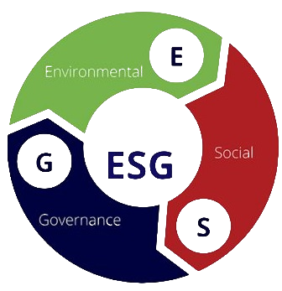



台灣農林 ESG
環境保護
TTC
社會責任
公司治理

Slide 18



ESG -資源節省及保育
6 組微型氣候感測套件
用水量減少70%
肥料用量下降50%
設置儲水裝置，減少地下水資源耗用
復育475公頃的林地
積極保育原始森林
20多種台灣特有種生物生活於農林的土地中
智慧灌溉
森林保育
太陽能屋頂發電功率538千瓦
一年可生產688百萬瓦小時的電力
逐步以LED燈泡取代傳統燈泡，每年可節省電費約18萬台幣
升級鍋爐設備，提高瓦斯使用效率
自2014起，大部分茶包及標籤採用成本較高的可分解包材
高效能源運用
可分解包材

Slide 19

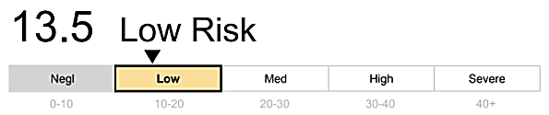


國際認可的ESG表現
Sustainalytics 評分
國際認證
品質保證
獲 Sustainalytics 13.5 評分
在 Sustainalytics 評選的 181 家企業中排名第 2
ISO22000 & HACCP 國際食品安全認證
獲 TQF, HACCP, ISO, BRC, FSC 供應商認證
通過 473 項農藥殘留檢驗
有機產品認證
97.5% 的產品通過 SGS 檢驗
多樣性與平等
永續基金
53% 男性員工 47% 女性員工
主管級 男女薪酬比 1:1.2
非主管級 男女薪酬比 1:1.02
納入 DFA 新興市場社會責任 Core 基金
納入 DFA 新興市場永續發展 Core 1 基金

Slide 20


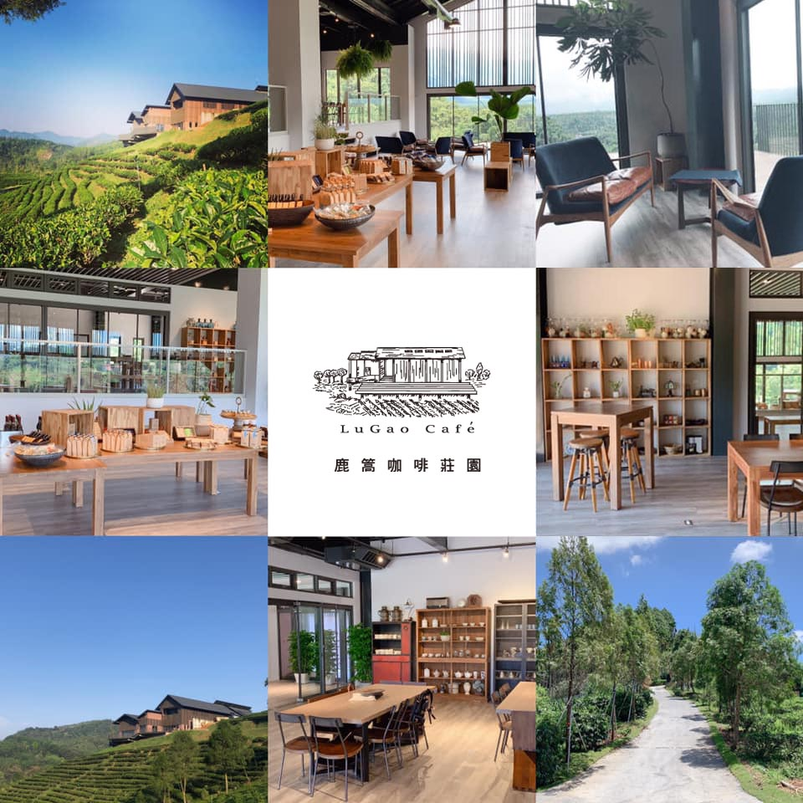
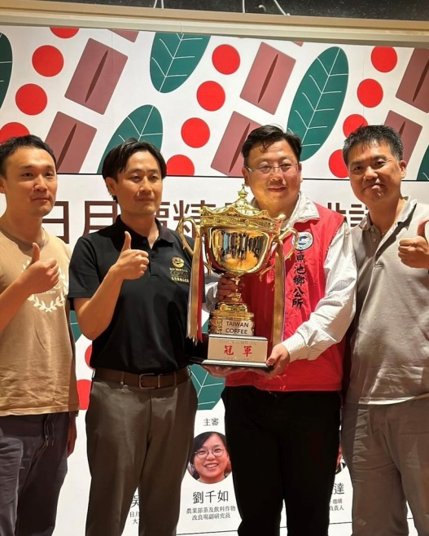
鹿篙咖啡莊園獲得永續示範莊園獎
2024永續農村精品咖啡莊園賽
在全台咖啡生產者（莊園）激烈競爭中，對各莊
園對環境的永續、經濟的永續以及社會的永續的
評比，遴選出前10家指標性永續臺灣咖啡莊園，
獲頒「永續示範莊園獎」
獲得「永續示範莊園獎」之十大莊園，亦將由農業部農村發展及水土保持署進一步輔導，參加SCAJ日本東京國際咖啡展覽宣傳曝光，透過永續示範咖啡莊園的成果展示，提升台灣精品國產咖啡在國際市場的知名度。

Slide 21

財務數字

Slide 22
5年損益表
新台幣 $ 百萬 | 2020 | 2021 | 2022 | 2023 | 2024 前二季 |  | 年成長 (%)
 |  |  |  |  |  |  | 2020 | 2021 | 2022 | 2023 | 2024 前二季
營收 | 312 | 369 | 377 | 380 | 192 |  | 4 | 18 | 2 | 0.8 | 2.3
毛利 | 125 | 118 | 165 | 138 | 69 |  | 3 | (6) | 40 | (16) | 9.2
營業利益 | -148 | -182 | -155 | -125 | -48 |  | (12) | 23 | (15) | (19) | (31)
稅前淨利 | -33 | -1,135 | -1,614 | -292 | -96 |  | (81) | 3,339 | 42 | (82) | (17)
稅後淨利 | -17 | -1,122 | -1,635 | -287 | -96 |  | (88) | 6,500 | 46 | (82) | (18)
每股盈餘 (NT$) | -0.02 | -1.42 | -2.07 | -0.36 | -0.12 |  | (89) | 7,000 | 46 | (82) | (20)
重要財務比率(%)
毛利率 | 40.0 | 32 | 44 | 36 | 36
營業利益率 | (47.3) | (50) | (41) | (33) | (25)
營業費用率 | 87.3 | 82 | 85 | 69 | 61
淨利率 | (5.6) | (304) | (434) | (76) | (50)
22

Slide 23
5年資產負債表
新台幣$ 百萬 | 2020 | 2021 | 2022 | 2023 | 2024 前二季 | 年成長 (%)
 |  |  |  |  |  | 2020 | 2021 | 2022 | 2023 | 2024 前二季
總資產 | 25,098 | 24,249 | 21,850 | 21,580 | 21,606 | 2.0 | (3.4) | (9.9) | (1.2) | (0.5)
現金及約當現金 | 176 | 215 | 239 | 151 | 90 | 40.5 | 22.2 | 11.1 | (36.8) | (43.6)
應收帳款 | 18 | 38 | 33 | 34 | 141 | (5.5) | 111.1 | (13.1) | 3 | 348.3
存貨 | 895 | 902 | 946 | 964 | 1,030 | 1.2 | 0.8 | 4.8 | 1.9 | 8.7
固定資產 | 6,504 | 6,693 | 6,250 | 6,226 | 6,164 | 6.8 | 2.9 | (6.6) | (0.4) | (1.4)
負債總額 | 9,306 | 9,572 | 8,864 | 8,875 | 8,997 | 5.4 | 2.9 | (7.4) | 0.1 | 1.6
銀行貸款 | 5,923 | 6,253 | 5,549 | 5,188 | 5,234 | 9.8 | 5.6 | (11.3) | (6.5) | 1.5
應付帳款 | 16 | 37 | 14 | 13 | 9 | 19.6 | 131.3 | (62) | (7.1) | 28.1
股東權益 | 15,792 | 14,678 | 12,986 | 12,705 | 12,609 | 0.2 | 7.1 | (11.5) | (2.2) | (2.0)
應收帳款天期 | 21.1 | 26.7 | 33.5 | 32 | 83
存貨天期 | 1,736.3 | 1,304 | 1,659 | 1,460 | 1,460
應付帳款天期 | 28.3 | 38.0 | 43.5 | 20 | 22
權益報酬率 (%) | (0.1) | (7.4) | (11.8) | (2.2) | (0.8)
資產報酬率 (%) | (0.1) | (4.3) | (6.7) | (0.8) | (0.2)

Slide 24


Slide 25
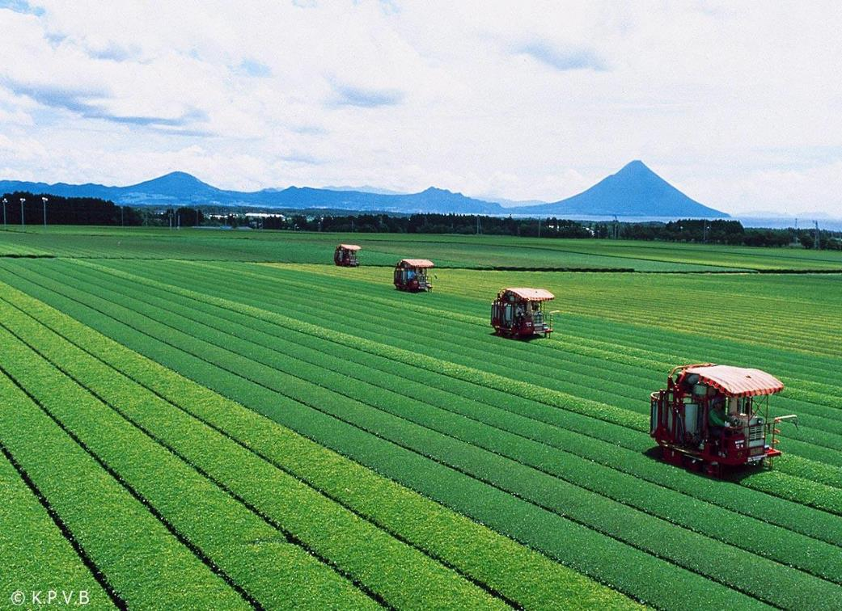

THANK
YOU
新竹縣湖口鄉中華路3號+886-3-6591188
www.ttch.com.tw

